Slide 1
UW LOGO
GELUKKIG OUDER WORDEN
WAT MAAKT UW DAG DE MOEITE WAARD?
WAARDOOR STAAT U ELKE DAG MET EEN GLIMLACH OP?
WAT IS DE SLAGROOM OP UW TAART?
Versie 1.1 Maart 2024

Slide 2
UW LOGO
Video
Bron: (Op1, 2022)

Slide 3
UW LOGO
Hoe blijft u nu zelfredzaam?
Hoe behoud u uw eigen regie?
Hoe blijft u bij de tijd?
Hoe blijft u gelukkig?

Slide 4
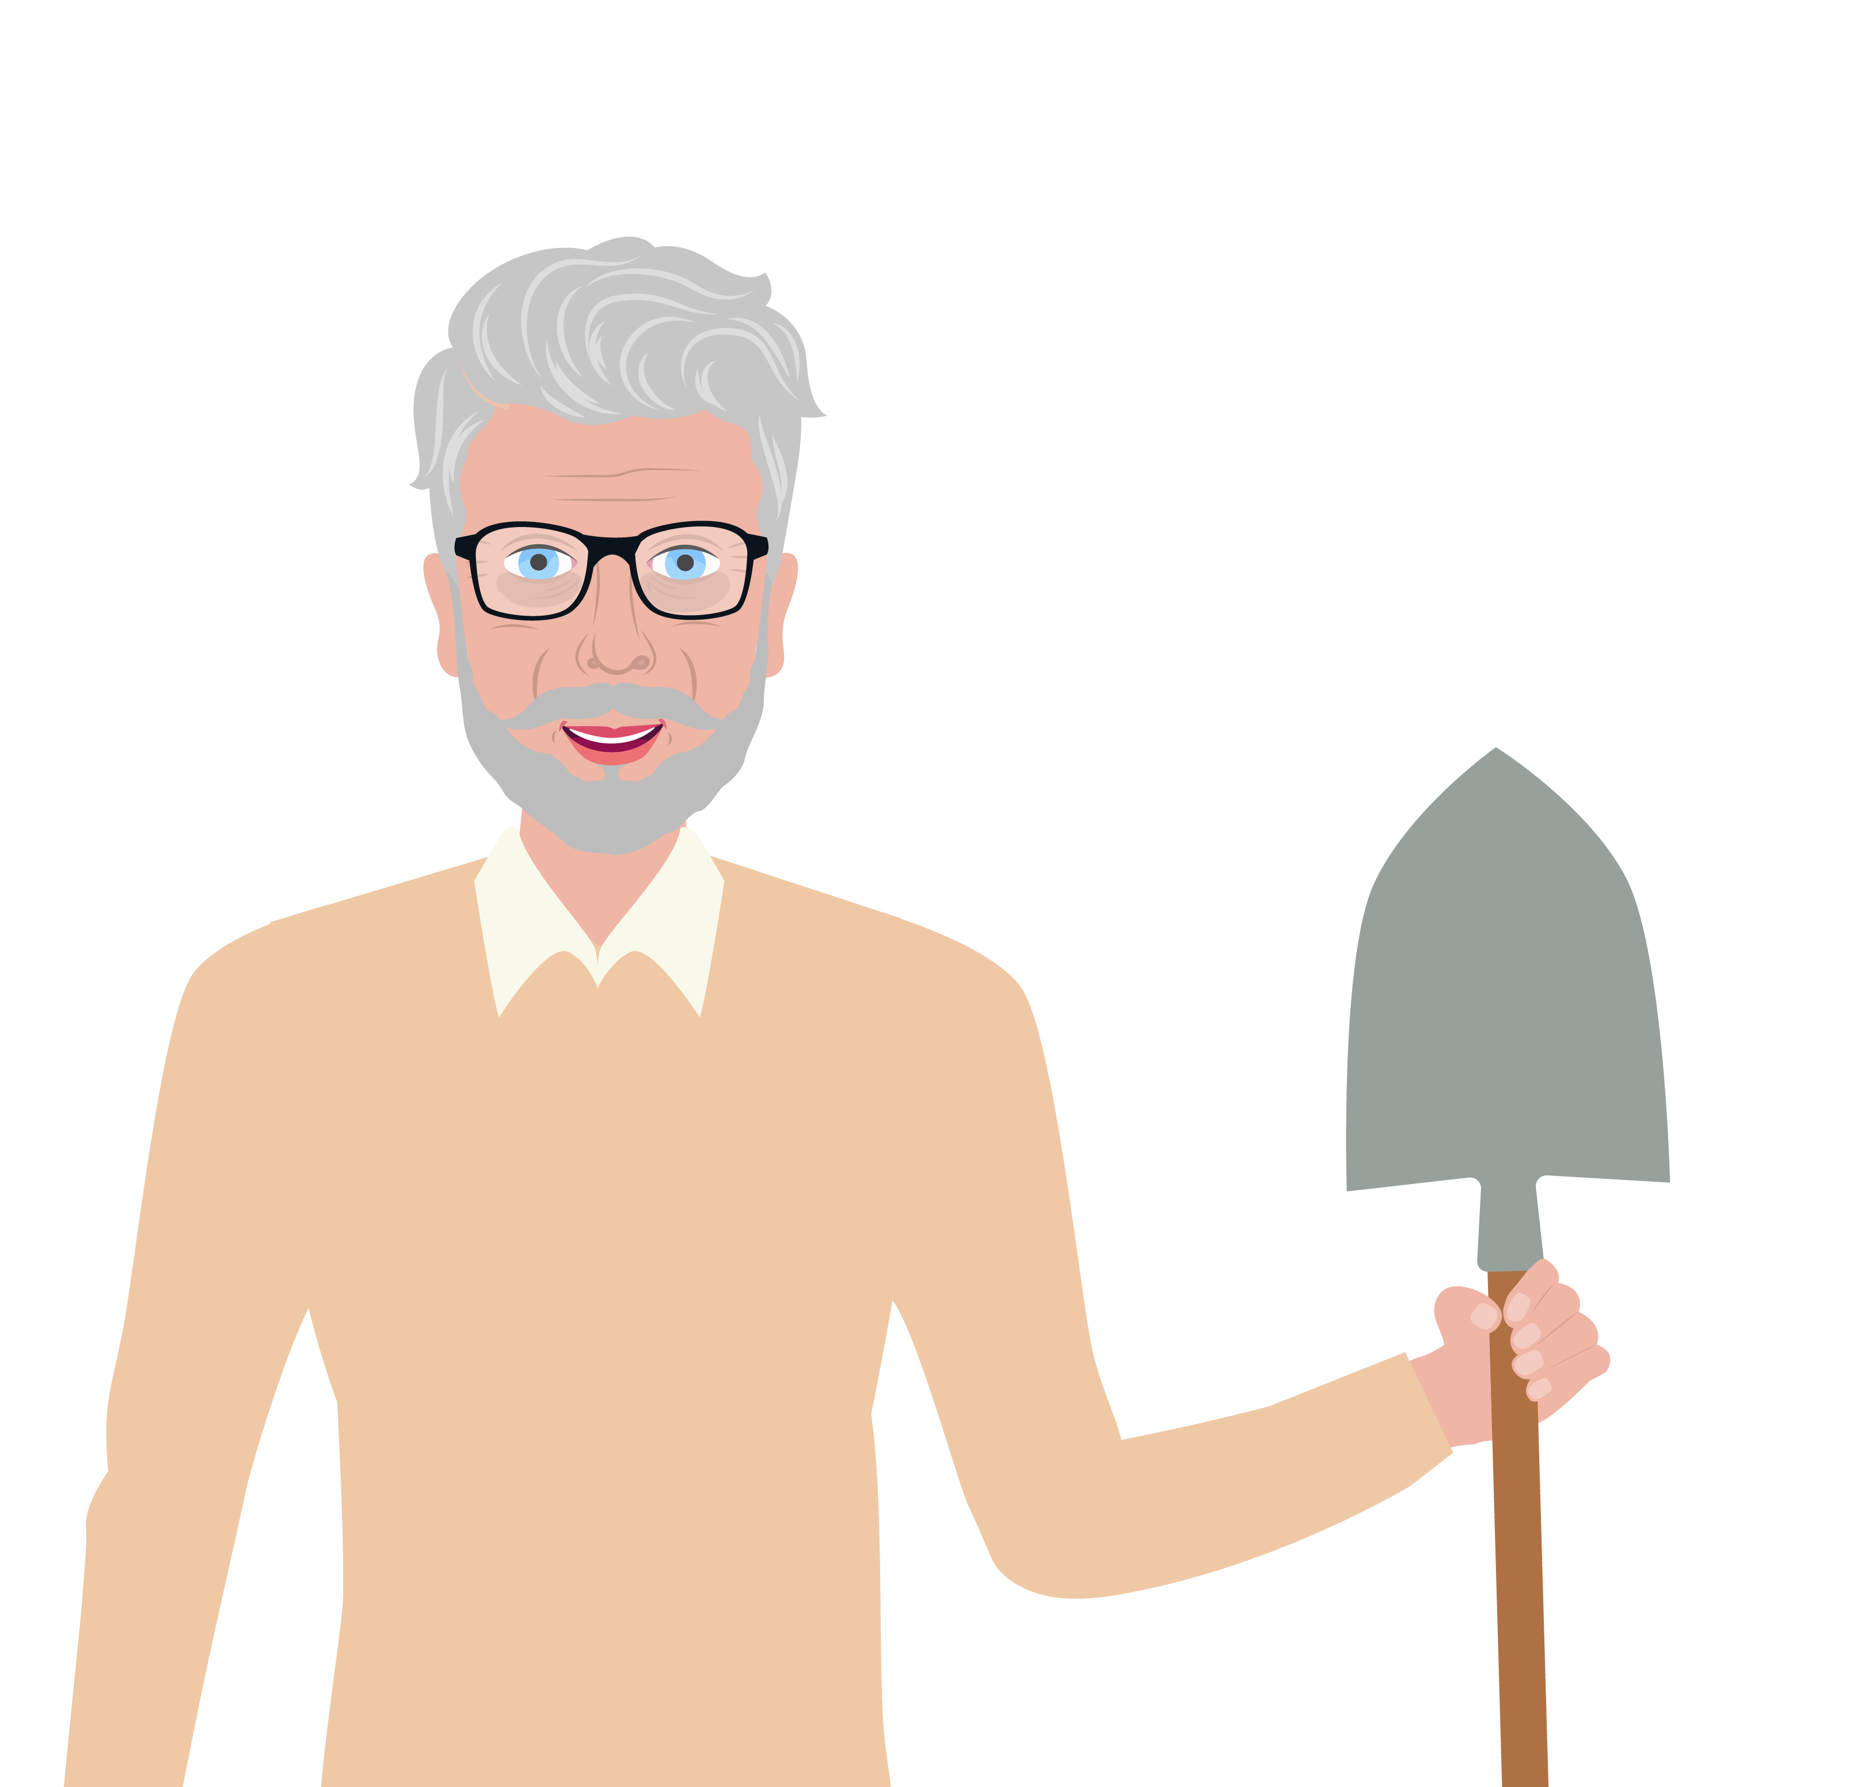
Wat gaan we doen vandaag?
14.00
WELKOM
14.10
GEZONDHEID
14.30
ZINGEVING
14.50
LEVENSVRAGEN
15.10
PAUZE
15.20
SPIRITUALITEIT
15.45
AFSLUITEN

Slide 5
Welke woorden komen er naar boven als u denkt aan het woord ‘zingeving’?

Slide 6
Waar haalt u zingeving uit?

Slide 7
UW LOGO
Positieve gezondheid
'Gezondheid als het vermogen om je aan te passen en je eigen regie te voeren, in het licht van de sociale, fysieke en emotionele uitdagingen van het leven.'
•De mens staat centraal.
•De mens voelt zich in zijn kracht aangesproken en niet in zijn zwakte.
•De mens heeft naast zijn ziekte ook nog een heel stuk gezondheid en dát wordt hiermee aangesproken.

Slide 8
UW LOGO

Slide 9
UW LOGO
Wat is zingeving?
= zin in uw leven, de betekenis van de zin aan uw leven. U wilt dingen doen die voor u betekenisvol zijn.

Slide 10
UW LOGO
Soorten zingeving
Alledaagse
zingeving
Existentiële zingeving:

Slide 11
UW LOGO
Heeft het leven zin?

Slide 12
UW LOGO
Veerkachtig
'DE KRACHT VAN LICHAAM EN GEEST OM ZICH SNEL TE HERSTELLEN'
Hoe dacht u en droomde u vroeger over goed ouder worden? Hoe is de werkelijkheid nu? Zoals u droomde en wenste?

Slide 13
UW LOGO
Activiteit
[Vul in deze dia aan welke leuke factor uw organisatie gaat toevoegen aan de informatie bijeenkomst 'beweging’]

Slide 14
UW LOGO
Pauze

Slide 15
UW LOGO
Spiritualiteit
Verbonden met zingeving
Innerlijke voldoening, persoonlijke groei, dieper begrip van het leven

Slide 16
UW LOGO
6 tips voor inspiratie
Doe wat u het allerleukst vindt
Houd u bezig met zaken die u aan het hart gaan
Beleef plezier aan de kleine dingen in uw leven
Wees flexibel
Neem kleine stapjes
Toon liefde aan anderen

Slide 17
UW LOGO
Is eenzaamheid hetzelfde als alleen zijn?

Slide 18
UW LOGO
Soorten eenzaamheid
Sociale eenzaamheid: U hebt weinig tot geen mensen om u heen waarbij u het gevoel hebt dat u niets kan delen met hen.
Emotionele eenzaamheid: Het gemis van een intieme, hechte band met een ander.
Existentiële eenzaamheid: Het missen van een doel en het gevoel van zinloosheid.

Slide 19
UW LOGO
In de wijk
Hier is ruimte om lokale interventies/partijen te benoemen
Willem Hart voor levensvragen: Willem Hart voor levensvragen heeft een team dat bestaat uit gekwalificeerde geestelijke verzorgers uit Twente en de Achterhoek.
Meer informatie op: www.willemlevensvragen.nl

Slide 20
UW LOGO
BEDANKT
Adres
voor vandaag!
E-mail adres van de organisatie
Link naar uw website
Telefoonnummer

